Slide 1
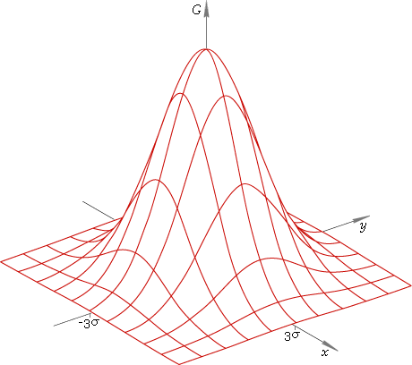
Medidas de posición
Oscar Centeno Mora

Slide 2
Índice
Introducción
El promedio
1
4
La moda
Uso de las medidas de posición
2
5
La mediana
3

Slide 3
Índice
Introducción
1

Slide 4
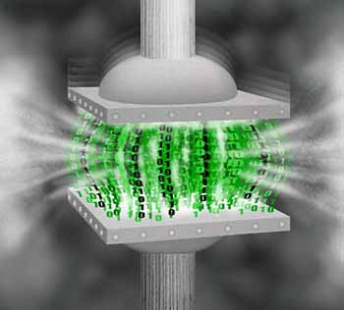

Introducción
En los análisis estadísticos es muy importante conocer acerca de la forma o patrón de la distribución de los datos: posición, tendencia central y la dispersión o variabilidad alrededor de los valores centrales.
Es necesario tanto para el análisis e intepretación del conjunto de datos, como para realizar comparaciones entre varios conjuntos de valores, el obtener medidas que resuman o condensen las características del conjunto de datos en cuanto a la posición y la variabilidad.
El presente capítulo aborda las medidas de posición, y en próximo sobre las medidas de variabilidad

Slide 5
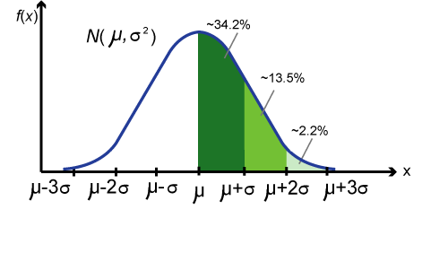
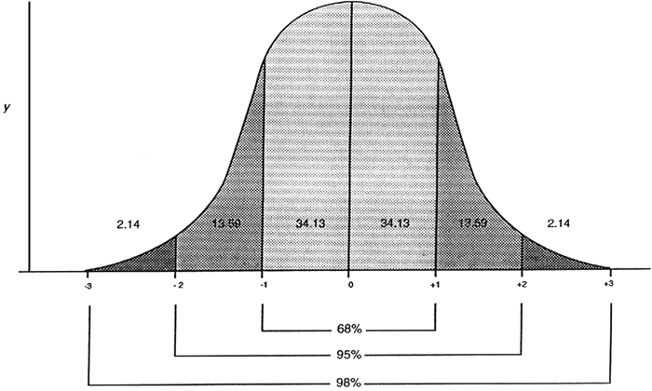
Introducción
El propósitos de las medidas de posición es tratar de resumir, en un solo número la posición o localización de la distribución. Caso que no contemplaba las medidas relativas
A las medidas de posición también se les conoce como medidas de posición central, ya que la mayoría de veces importa más la situación central, en donde se distribuyen los datos (este hecho es muy común).
Por diversas razones, las posiciones centrales son las más utilizadas

Slide 6


Introducción
En resumen, la tendencia central o posición de un conjunto de datos, puede expresarse en varias formas o tomando en cuenta diferentes dimensiones, por ello la Estadística utiliza varias medidas de posición:
a. Moda
b. Mediana
c. Media aritmética o promedio
d. Media geométrica
e. Media armónica
f. Cuantilos - percentiles
No vamos a verlas

Slide 7
Las medidas de posición
Medidas de posición
Media aritmética (promedio), simple o ponderada
La moda
La mediana
Percentil

Slide 8
Índice
Introducción
1
La moda
2

Slide 9

La moda (Mo)
Esta medida de posición se asocia con el valor más común, más típico o que ocurre más frecuentemente en un conjunto de datos.
Se define como el valor al cual corresponde la mayor frecuencia.
Sea el siguiente conjunto de datos:
¿Cuál sería la moda en este caso?

Slide 10


La moda (Mo)
La moda es una medida muy natural para describir un conjunto de datos, su concepto se adquiere fácilmente: es el dato más común.
La principal limitación está en el hecho de que requiere un número suficiente de observaciones para que se manifieste o se defina claramente.
La moda en ciertos casos puede no existir, no estar definida, e incluso si existe puede no ser única.
En éste ultimo caso, la serie de datos tiene más de un valor modal.

Slide 11

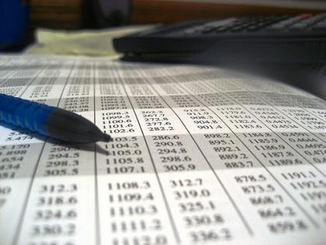
La moda (Mo)
Por ejemplo, sea la siguiente serie de datos:
En este caso no hay una moda definida.
En este otro caso:
Se presentan 2 modas, ya que los valores 55 y 73 se repiten tres veces.
En estos 2 últimos ejemplos, la utilidad de la moda es muy reducida y difícil de interpretar por tener pocos datos.

Slide 12
La moda (Mo)
Finalmente, la moda se puede aplicar para datos cuantitativos como cualitativos.
Ejemplo: marcas de computadoras
¿Cuál es la moda?
Dell | Toshiba | Toshiba | Toshiba | Toshiba | Toshiba
Acer | Toshiba | Toshiba | Toshiba | HP | Toshiba
HP | Acer | HP | HP | Dell | HP
Dell | Toshiba | HP | Dell | HP | Toshiba
HP | HP | Dell | Toshiba | Toshiba | Toshiba
Toshiba | Acer | Toshiba | HP | HP | Dell

Slide 13
Índice
Introducción
1
La moda
2
La mediana
3

Slide 14


La mediana
La mediana se define como el valor central de una serie de datos ordenados de tal forma que no más de la mitad de las observaciones son menores que ese valor, y no más de la mitad son mayores a este valor.
Para calcular la mediana es necesario, en primero lugar, ordenar los datos de acuerdo a su magnitud. Luego se determina el valor central de la serie, y esa es la mediana.
La mediana tiene 2 formas de calcularse: si se tiene un conjunto total de datos sea par o impar.

Slide 15


¡NO CONFUNDIR EL TÉRMINO EN DONDE SE ENCUENTRA LA MEDIANA CON RESPECTO AL VALOR DE ESTA!

Slide 16

La mediana: conjunto impar
Datos impar
La mediana se encuentra en el siguiente término:
Ahora, la media sería el valor del 4^{to} término, lo que ahora si daría valor de la mediana:

Slide 17


La mediana: conjunto par
Datos par
La mediana se encuentra en el siguiente término:
En este caso la mediana se encuentra entre el 4° y 5° término, es decir entre los valores 5 y 16. En este caso el valor de la mediana sería un promedio de estos valores.

Slide 18
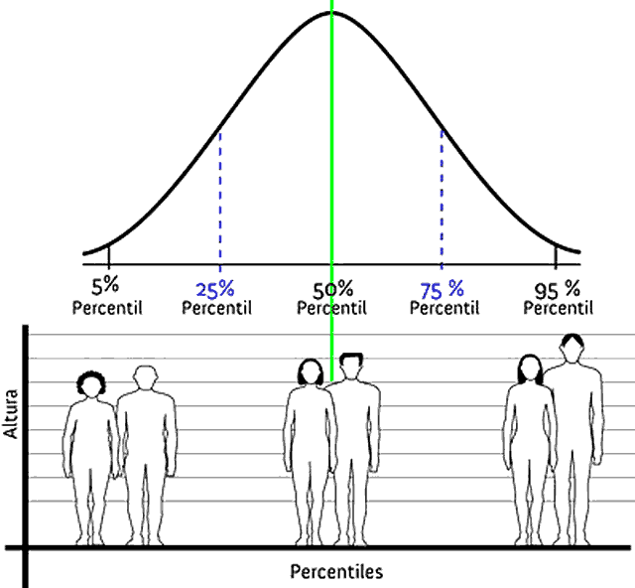

El percentil
La mediana también es conocida como el percentil 50.
Puede que nos interesa no solo dividir los datos en dos partes, sino en 4, o tener los grupos de 10, etc.
Puede que nos interese también conocer el punto 17°, o el 67°, etc. Por lo que interesa conocer una formula general para partir los datos como lo hace la mediana

Slide 19


El percentil
El percentil es una medida de tendencia central que indica, ordenados los datos de menor a mayor, el valor de la variable por debajo del cual se encuentra un porcentaje dado de observaciones en un grupo de observaciones. Una definición más formal:
“Dado un conjunto de n observaciones x1, x2,…, xn, el p-ésimo percentil P es el valor de X, tal que p por ciento o menos de las observaciones son menores que P, y (100-P) por ciento o menos de las observaciones son mayores que P.”

Slide 20
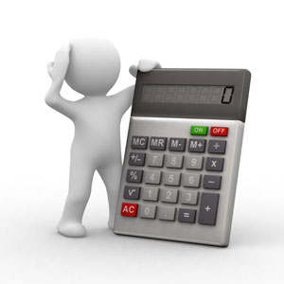
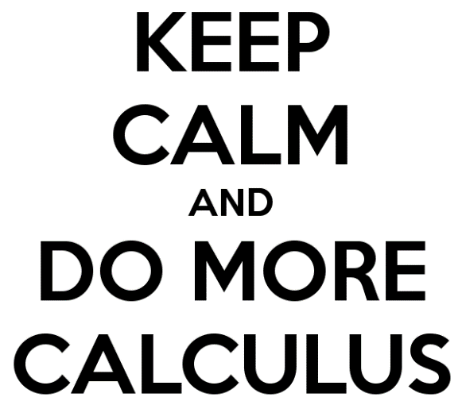

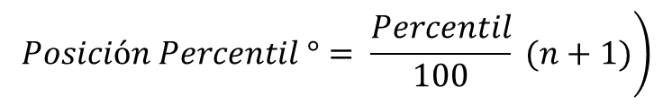
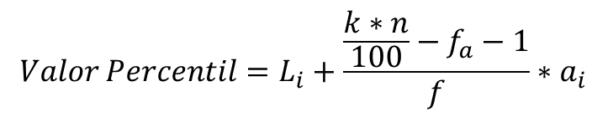
El percentil
Supongamos que queremos obtener el percentil 15 en un conjunto de datos, la fórmula general sería:
Si suponemos que tenemos un muestra de tamaño 50, la posición del percentil estaría dada por lo siguiente:
El valor exacto se obtiene mediante la fórmula:
$$\left.Posición Percentil °= \frac{Percentil}{100} (n+1)\right)$$
$Posición Percentil °= \frac{15}{100} \left(50+1\right)=$ 7.65
$$Valor Percentil=L_{i}+\frac{\frac{k∗n}{100}−f_{a}−1}{f}∗a_{i}$$

Slide 21
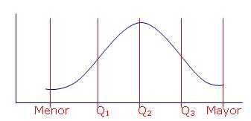
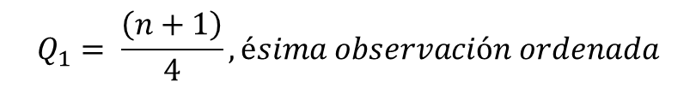
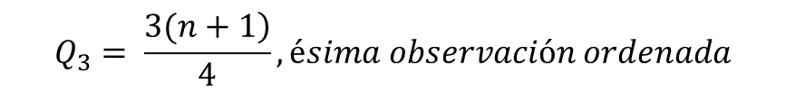
Los cuartiles
En la práctica, los percentiles no son tan utilizados como los cuartiles.
Los cuartiles parten la distribución de datos en 4 partes. Su representación matemática es la siguiente:
$$Q_{1}= \frac{\left(n+1\right)}{4}, ésima observación ordenada$$
$$Q_{2}= \frac{\left.2(n+1\right)}{4}= \frac{n+1}{2}, ésima observación ordenada$$
$$Q_{3}= \frac{\left.3(n+1\right)}{4}, ésima observación ordenada$$

Slide 22
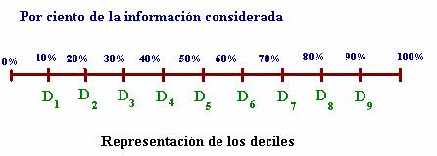
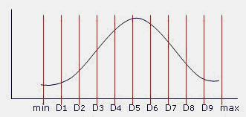
Para los deciles…. cómo sería?

Slide 23
Índice
Introducción
El promedio
1
4
La moda
2
La mediana
3

Slide 24
La media aritmética ( ) o promedio
Es la medida de posición más usada y conocida.
Existen 2 formas alternativas para su cálculo
Promedio
Promedio simple
Promedio ponderado
Absolutos
Relativos

Slide 25
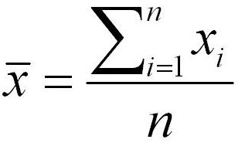



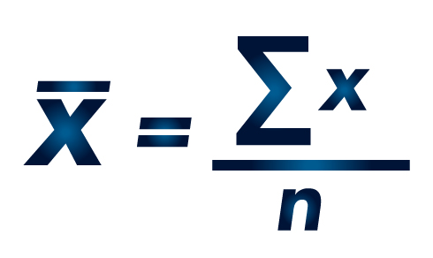
Promedio simple
Es un conjunto de valores, es el resultado que se obtiene al dividir la suma de esos valores entre el número de ellos.
Por ejemplo, si en una clase hay 12 personas cuyas edades son:
La edad promedio de esas personas sería:
La importancia del promedio es que para un conjunto de datos, esta medida es por mucho la que la gente prefiere saber (propiedades matemáticas).

Slide 26


Ejemplos de promedios

Slide 27
Promedio ponderado: absoluto
Muchas veces los valores de interés no tienen la misma ponderación, o no tienen el mismo “valor” con respecto a otros casos.
En este caso para determinar el promedio es necesario ponderar los resultados, por lo cual realizamos un promedio ponderado.
Ejemplo: notas de curso
Nota curso | Créditos | N*Curso
85 | 1 | 85
90 | 1 | 90
95 | 3 | 285
95 | 4 | 380
100 | 7 | 700
Total | 16 | 1540

Slide 28




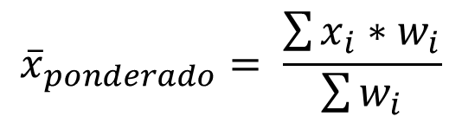
Promedio ponderado: absoluto
El promedio ponderado sería las multiplicaciones entre las observaciones de la característica y el ponderador (curso y créditos respectivamente):
El promedio ponderado sería:
$${\overline{x}}_{ponderado}= \frac{\sum{x_{i}∗w_{i}}}{\sum{w_{i}}}$$

Slide 29


Promedio ponderado: relativo
El promedio ponderado también se puede utilizar con números relativos.
Por ejemplo, si se quisiera un promedio, en donde en términos porcentuales se le de más énfasis a cierta característica u otro, es un caso de promedio ponderado para números relativos.
Este tipo de promedio se utilizan mucho en estimaciones con poblaciones desbalanceadas, calificaciones son variables con diferentes pesos, etc.
El es promedio con mayor aplicación….

Slide 30

Promedio ponderado : relativo
Supóngase que una encuesta de satisfacción quiere conocer el grado de satisfacción de las carretas según la provincia de residencia.
Participaron personas de 4 provincia, y los valores promediados de satisfacción y el porcentaje de participación por zona se presenta a continuación:
…..cuál sería el nivel medio de satisfacción?
Provincia | Ponderación | Promedio
San José | 0,6 | 78
Alajuela | 0,2 | 79
Cartago | 0,1 | 92
Heredia | 0,1 | 94

Slide 31


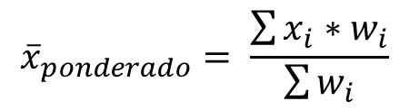
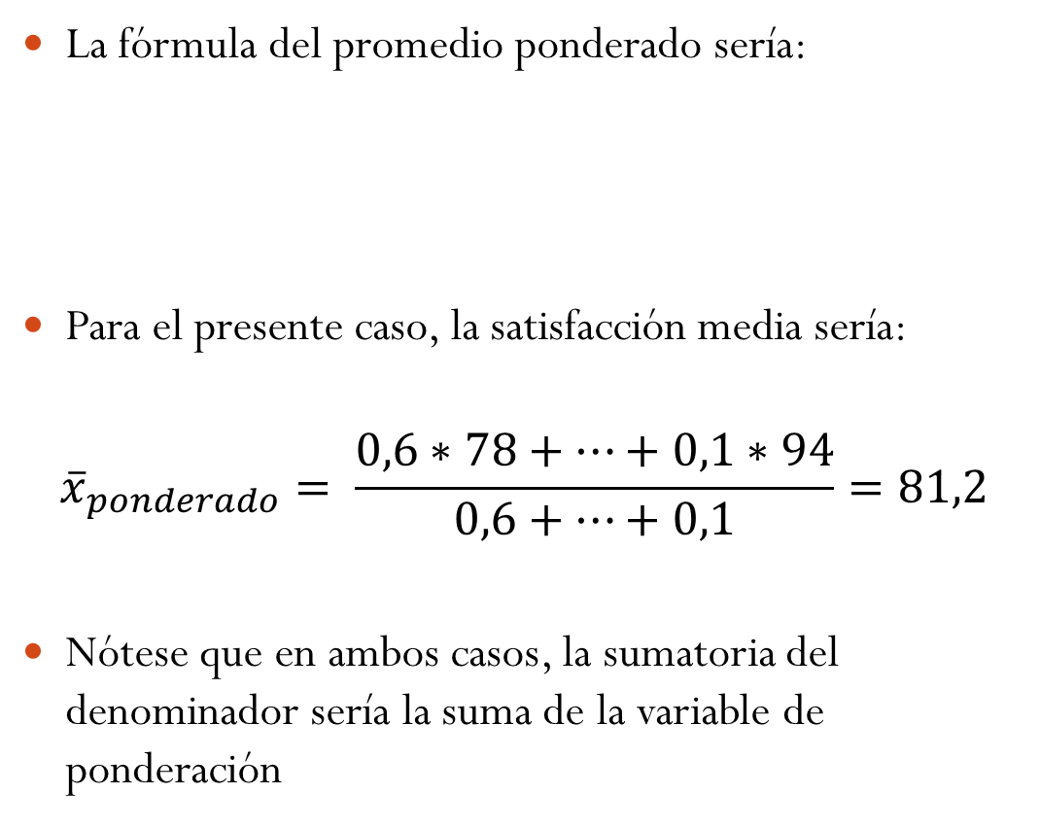
Promedio ponderado : relativo
La fórmula del promedio ponderado sería:
Para el presente caso, la satisfacción media sería:
$${\overline{x}}_{ponderado}= \frac{0,6∗78+…+0,1∗94}{0,6+…+0,1}=81,2$$
Nótese que en ambos casos, la sumatoria del denominador sería la suma de la variable de ponderación
$${\overline{x}}_{ponderado}= \frac{\sum{x_{i}∗w_{i}}}{\sum{w_{i}}}$$

Slide 32
Índice
Introducción
El promedio
1
4
La moda
Uso de las medidas de posición
2
5
La mediana
3

Slide 33
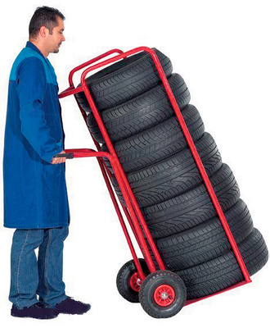

Usos de las medidas de posición
El propósito de las M.d.P. es caracterizar y presentar un conjunto de datos; y cada una de las diferentes medias propuestas lo hacen de alguna manera.
Dependiendo del propósito que se tenga, una medida es mejor que otra, sin embargo estas no compiten, sino que se complementan.
Una parte del problema acerca de qué medida usar, desaparece si se tiene una idea clara de cuál es el aspecto del conjunto de datos que se quiere conocer, y si el conjunto de datos posee o no valores extremos bajos o altos

Slide 34

Usos de las medidas de posición
Sea la siguiente distribución de datos:
Mo
Me
X
Distribución simétrica

Slide 35
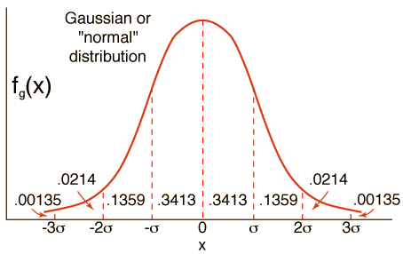
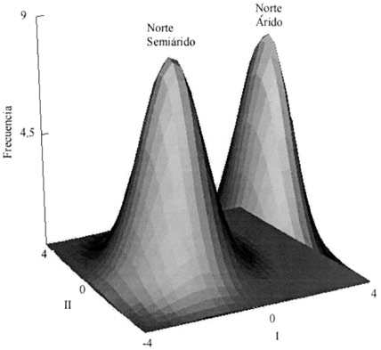
Usos de las medidas de posición
Cuando los datos se distribuyen normalmente, la Mo, Me, y coinciden (valen lo mismo). En este caso, cualquier es bueno para caracterizar el grupo de datos, pero igual se prefiere al .
De igual forma, si las 3 medidas no coinciden mucho, pero no hay un alejamiento extremo, se escoge el por tener mejores propiedades estadísticas.
Casi siempre, el es la medida de preferencia para caracterizar un conjunto de datos.

Slide 36
Usos de las medidas de posición
Si la distribución de datos es asimétrica (una cola más extendida que la otra) entonces se prefiere una medida que otra, dependiendo además de lo que se quiere.
Dos casos de distribuciones asimétricas:
Asimetría
Asimetría positiva
Asimetría negativa

Slide 37
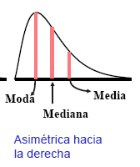
Usos de las medidas de posición
Asimetría positiva

Slide 38
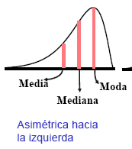
Usos de las medidas de posición
Asimetría negativa

Slide 39


Usos de las medidas de posición
Este comportamiento de las medidas de posición, en el caso de distribuciones asimétricas caracterizado por un alejamiento de las 3 medidas, se deben a los valores extremos.
En tales caso se prefiere a la Me y no a las otras dos.
Veamos unos ejemplos con datos verdaderos.

Slide 40
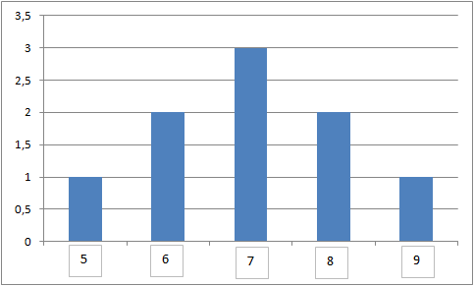
Usos de las medidas de posición
Ejemplo 1
En este caso, cualquier medida es buena para representar el conjunto de datos.

Slide 41
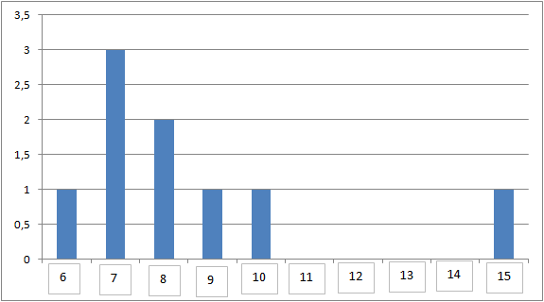
Usos de las medidas de posición
Ejemplo 2
En este caso se prefiere la Mo y la Me para describir el conjunto que el

Slide 42

Usos de las medidas de posición

Slide 43


Ultimas reseñas
Las medidas de posición son muy importantes para cualquier análisis estadístico.
La diferencia de este con respecto a las medidas relativas es que este resume en conjunto pero enfocándose en la posición.
Los tres más utilizados son la Moda (Mo), Mediana (Me), y Promedio.
Estas medidas se deben realizar conjuntamente con las medidas de variabilidad (próxima clase).

Slide 44


